Slide 1
Портфоліо
Ракущинець Інни Степанівни
вихователя Вільхівського дошкільного навчального закладу

Slide 2
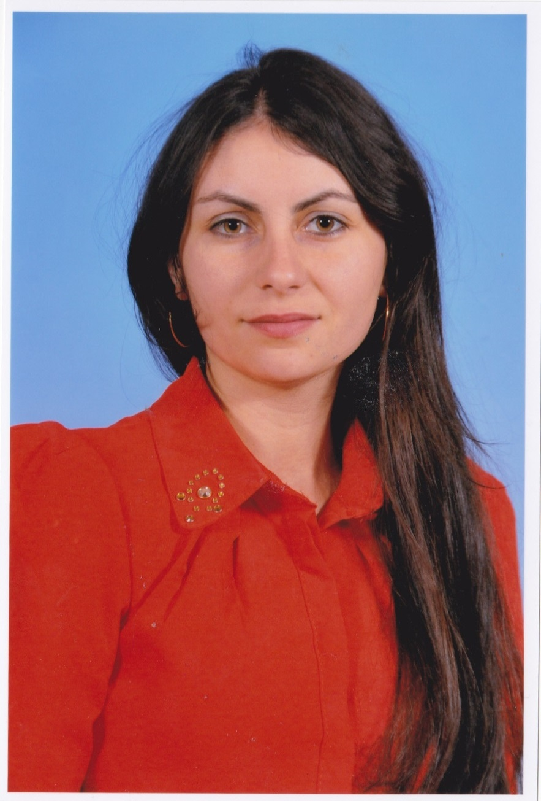
Дата народження: 24.03.1987р.
Освіта –вища, Дрогобицький державний педагогічний університет ім. І. Франка.
Спеціальність - дошкільне виховання.
Педагогічний стаж роботи – 5 років.
Місце роботи – Вільхівський ДНЗ, Іршавського району, Закарпатської області.
Посада – вихователь дошкільного закладу.
Категорія, звання – немає.

Slide 3
Моє педагогічне кредо :
«До кожної дитини ключ знайти, у праці результат хороший мати, упевнено і творчо до мети іти: з любов`ю серце дітям віддавати.»

Slide 4
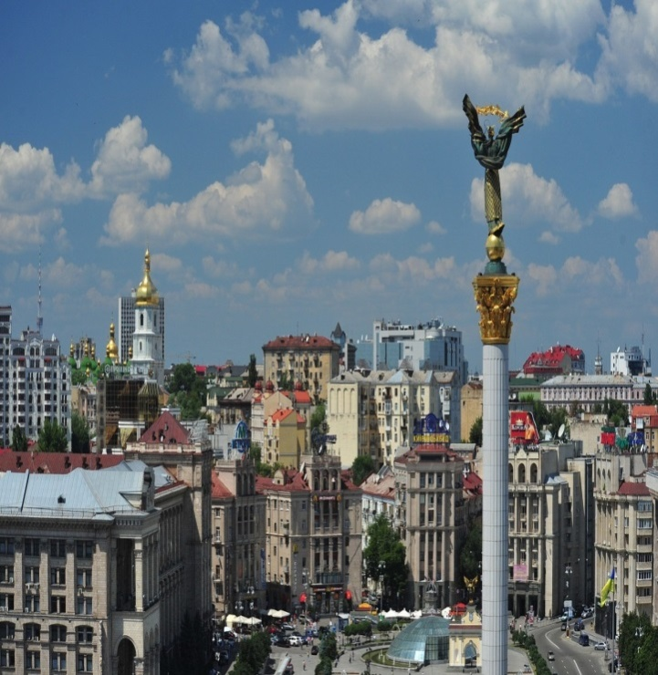
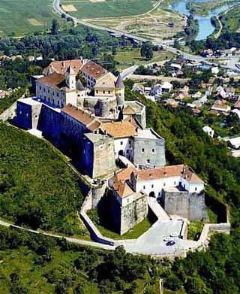
Проблемне питання, над яким працюю:
«Ознайомлення з рідним краєм дітей дошкільного віку - як джерелом формування національної свідомості і світогляду особистості»

Slide 5
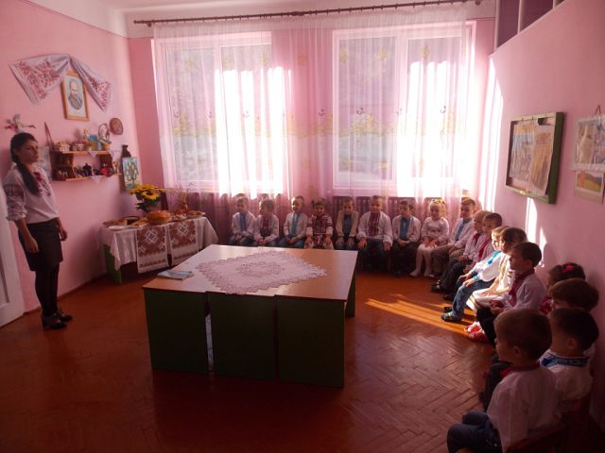
Я ВИХОВАТЕЛЬ!
Я вихователь – і цим пишаюсь !
Це спалах серця, і моя це доля.
Летить душа у світ дитячий –
Це вибір мій, а не з чиєїсь волі
Веду дітей у світ чудовий,
Що від щедрот землі, щедрот природи
Вчимося разом цінувати,
Його скарби й традиції свого народу.

Slide 6
Під час роботи над проблемним питанням я поставила перед собою завдання:
Формування гармонійно розвиненої підростаючої особистості, наділеної національною свідомістю, здатність зберігати і примножувати національну культуру;
Відродження національної культури за допомогою різних видів мистецтва рідного народу;
Оволодіння дітьми мовою як найбільшим скарбом нації, плекання любові до материнського слова, додержанння статусу української мови, як державної;
Ознайомлення з історією рідного народу, як джерелом духовності й мудрості;
Розкриття географічних особливостей як багатства рідного краю, як витоків формування в дитини любові до Батьківщини.

Slide 7
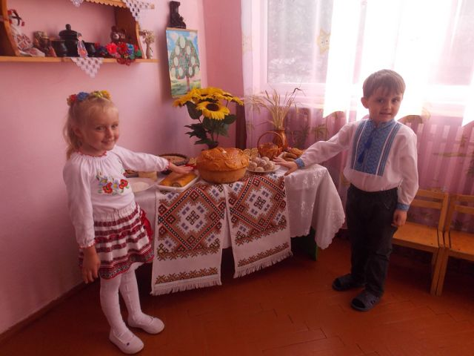
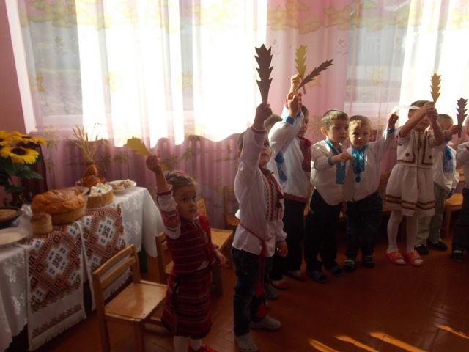
Людина починається з дитинства, родини, рідного краю, і саме тоді формується її особистість, закладаються підвалини характеру. Дошкільний вік – це важливий період формування духовності особистості. Саме в ці роки дитина пізнає всі чари світу, які потім, упродовж всього життя, даватимуть знати про себе. Яскраві враження від краси рідної природи, творчої праці людей, героїчних вчинків українського народу сприяють вихованню в дітей любові до сім`ї, до рідної Батьківщини .

Slide 8
Система роботи в дошкільному навчальному закладі з патріотичного виховання
РОБОТА ВИХОВАТЕЛЯ
РОБОТА З ДІТЬМИ
ПРОВЕДЕННЯ БЕСІД, КОНСУЛЬТАЦІЙ
БЕСІДИ, РОЗПОВІДІ
РОЗРОБКА РЕКОМЕНДАЦІЙ, АНКЕТ
ІГРОВА ДІЯЛЬНІСТЬ
УЧАСТЬ У СЕМІНАРАХ, ПЕДРАДАХ
ВИГОТОВЛЕННЯ ДИДАКТИЧНОГО МАТЕРІАЛУ
ПІДГОТОВКА ДО ЗАНЯТЬ, СВЯТ, РОЗВАГ ТА ІН. НАВЧАЛЬНО-ВИХОВНИХ ЗАХОДІВ
ПРОВЕДЕННЯ ЗАНЯТЬ
ПРАКТИЧНА РОБОТА З ДІТЬМИ
ТЕМАТИЧНІ ВЕЧОРИ, РОЗВАГИ, СВЯТА, ВИСТАВКИ
СПІЛЬНО З СІМ`ЄЮ
КОНСУЛЬТАЦІЇ
БЕСІДИ
ЗАГАЛЬНІ БАТЬКІВСЬКІ ЗБОРИ, КОНФЕРЕНЦІЇ
АНКЕТУВАННЯ, ТЕСТУВАННЯ
ДНІ ВІДКРИТИХ ДВЕРЕЙ
ДІЛОВІ ІГРИ
СЕМІНАРИ

Slide 9
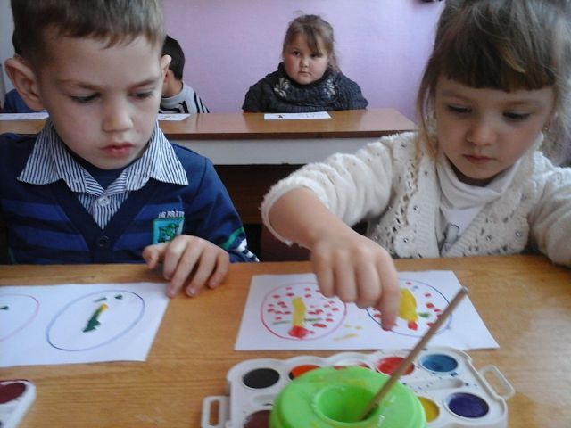
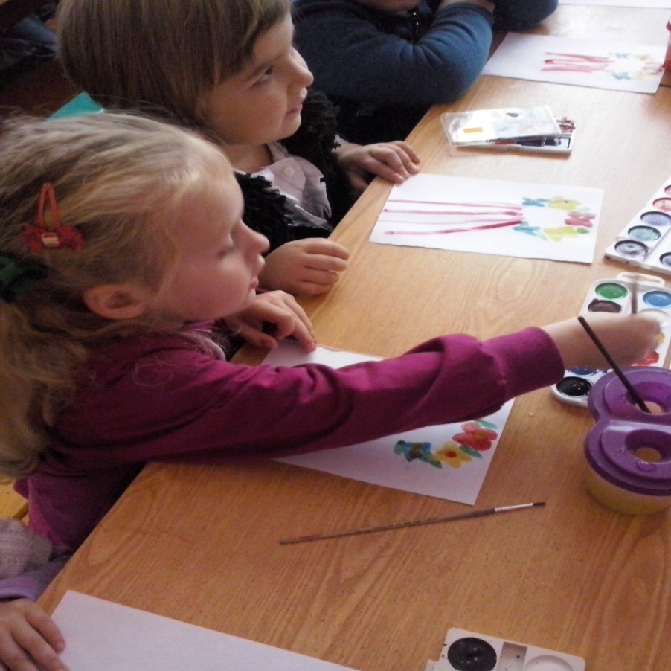
Проводячи формування в дітей знань про рідний край я використовую комплекс впливів народознавчого змісту :
Образотворче мистецтво ( вишиванка, писанка, елементи оздоблення національного одягу)

Slide 10
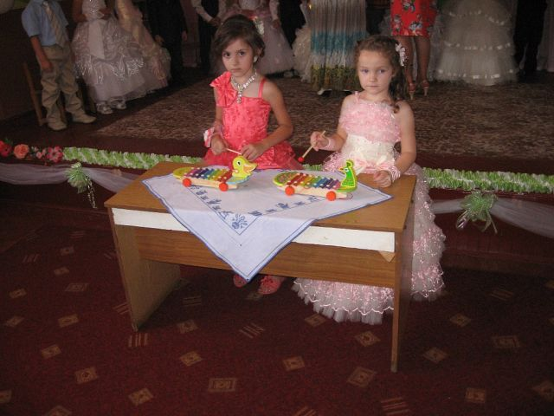
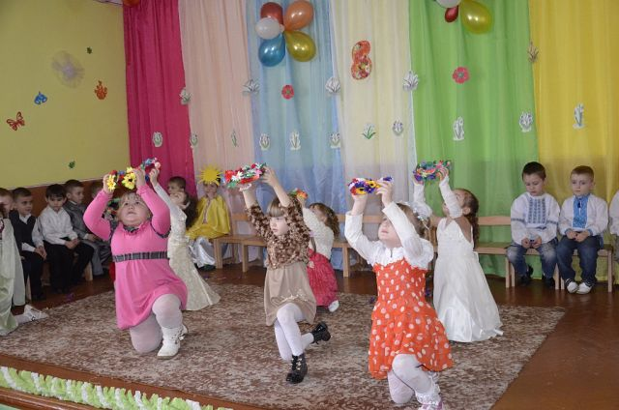
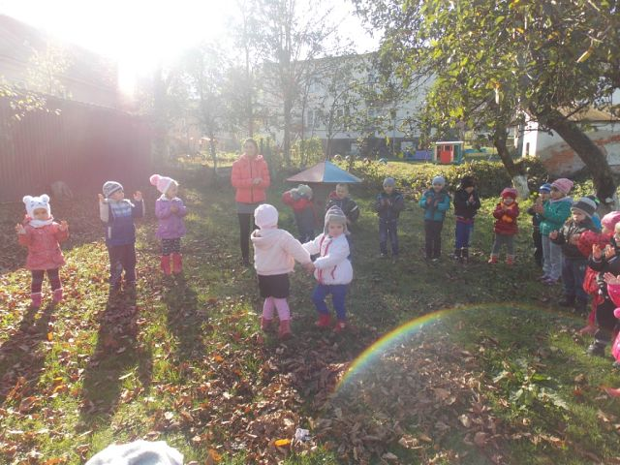
Музичне мистецтво ( народна пісня, хоровод, гра, танець)

Slide 11
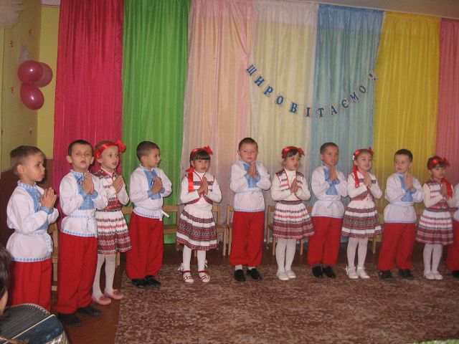
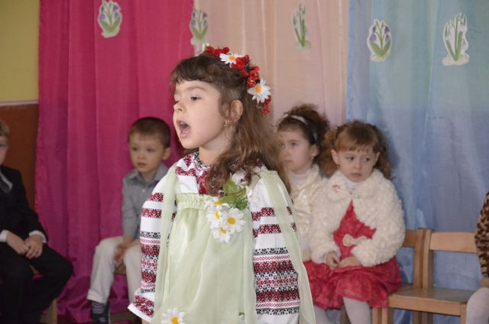
Художнє слово ( вірші, пісні, заклички )
Усна народна творчість
( приказки,прислів’я, загадки, легенди)

Slide 12
У своїй роботі я використовую як традиційні методи та прийоми, так і методи та прийоми з використанням інноваційних технологій:
Методи та прийоми
Традиційні
Новітні технології
Бесіда;
Художня література;
Спостереження;
Екскурсії;
Ігри драматизації;
Виставки;
Концерти.
Етнопедагогіка;
Творчі завдання;
Психогімнастика;
Дитяча газета;
Пальчикові ігри;
Музикотерапія.

Slide 13
.
Висновок
У результаті проведеної роботи у дітей сформувалися патріотичні почуття, знання про своє місце проживання, а також шанобливе ставлення до історії рідного краю. Вихованці володіють знаннями про сім`ю ,ознайомилися з особливостями української культури і користуються в повсякденні українською мовою. Діти прагнуть берегти й покращувати оточуючий світ. Рідна домівка, мала Батьківщина і велика Україна – завдяки усвідомленню цих понять формуються основи національної свідомості дитини.

